Slide 1
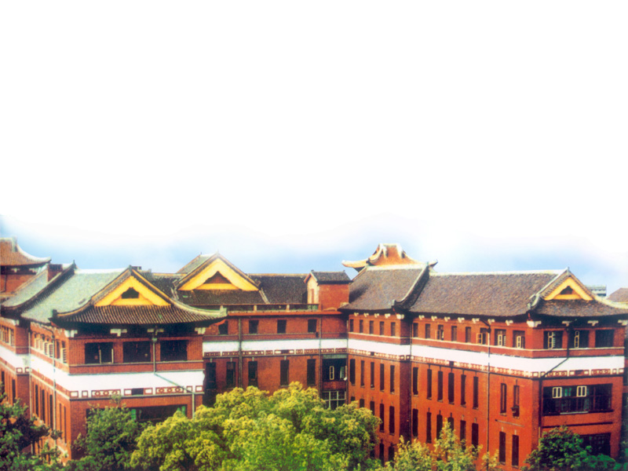
第六章 吸入麻醉
中南大学湘雅医院
临床麻醉学教研室
王云姣

Slide 2
1.概念
麻醉药 呼吸 中枢抑制
2.特点
一、概述
可控性好
安全有效

Slide 3
二、吸入麻醉药的吸收、分布与消除
1、吸收与分布：
作用部位：大脑
P_{A} P_{B} P_{B}r 动态平衡

Slide 4
吸收与分布影响因素：
吸入浓度
分钟通气量
麻醉药跨膜转运能力（血/气分配系数）
每分钟肺灌流量

Slide 5
2.消除
●大部分以原形经肺排出
●少部分经肝、肾排出

Slide 6
三、吸入麻醉药的临床评价
1、可控性： 血/气分配系数小
可控性好
2、麻醉强度：油/气分配系数（MAC）小
麻醉强度大
3、对心血管的影响：
降低心肌收缩力
4、对呼吸的影响：
剂量相关性呼吸抑制

Slide 7
5、对于运动终板的影响：
肌松作用
6、对颅内压和EEG的影响：
颅内压增高
7、气体麻醉剂：
笑气，作用弱，易缺氧，
必需与氧气同用。

Slide 8
四、常用吸入麻醉装置
气源
流量计
蒸发器
呼吸囊
呼吸螺纹管
呼吸活瓣
二氧化碳吸收装置

Slide 9
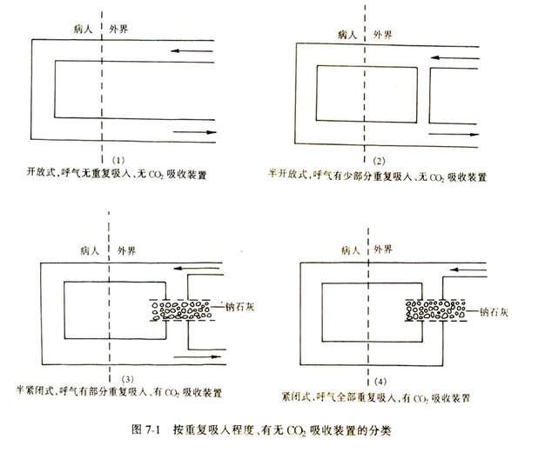
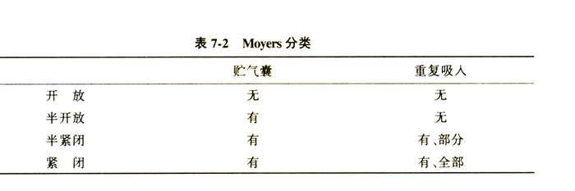
五、常用吸入麻醉方法

Slide 10
（一）开放式
特点：
●无重复吸入，无CO2吸收装置
优点：
●简单，机械无效腔及呼吸阻力小
●通过无重复吸入装置可辅助或控制呼吸
缺点：
●气道干燥，污染空气
●呼呼吸不易管理：舌后坠、呼吸道梗阻，
通气困难
●麻醉深度不易掌握

Slide 11
开放式
开放点滴
充气法
无重复吸入法

Slide 12
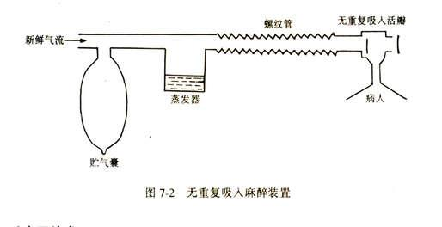

Slide 13
（二）半开放式
特点：呼出气体大部分排至大气中
无co₂吸收装置
”T管”：
优点：气道阻力小
适用于婴幼儿
可以自主呼吸
控制呼吸

Slide 14
㈢半紧闭式：
特点：
●循环式麻醉机
呼出气部分重复吸入
部分通过CO₂吸收装置
优点：
●麻醉深度可控，不易产生CO₂蓄积
缺点：
●麻醉药浪费大，空气污染重
●低流量和吸入氧浓度低时→缺氧

Slide 15
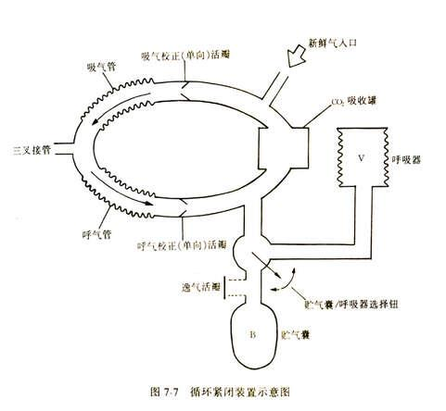

Slide 16
㈣紧闭式： 紧闭麻醉装置
特点：
●循环回路
有CO₂吸收装置
低流量
优点：
●CO₂排出完全
●麻醉深度易控制
●便于呼吸管理
可监测气道压和潮气量
●保持气道湿润及维持体温
减少空气污染

Slide 17
缺点：
●结构复杂
●活瓣失灵：CO₂蓄积
呼吸道完全梗阻
●婴幼儿不宜使用

Slide 18
㈤低流量吸入麻醉
概念：
新鲜气流>4L/min------高流量
新鲜气流<1L/min------低流量
特点：半紧闭式或紧闭式
优点：
缺点：
●笑气麻醉时应监测氧浓度
氧浓度<30%时易缺氧
●吸气浓度不易控制
●回路内有麻醉气体以外的气体蓄积
●麻醉机

Slide 19
五 吸入麻醉诱导、维持、苏醒
诱导：
慢诱导法
高浓度诱导法
适用范围：不宜用静脉麻醉
不易保持静脉开放的小儿
注意事项：保持呼吸道通畅
维持：
根据手术刺激大小
随时调整吸入浓度
苏醒：
逐渐减少吸入浓度，以减浅麻醉
加强通气，促进吸入麻醉药的排出

Slide 20
六、吸入麻醉期间的观察与管理
㈠麻醉前准备
㈡麻醉深度监测
㈢麻醉期间的观察与管理

Slide 21
1.呼吸系统
首要任务-----保持呼吸道通畅
内容：
频率、节律、通畅度、幅度
措施：
望：呼吸方式
胸廓运动幅度
是否有梗阻
听：呼吸音、附加音
双侧是否对称
量：TV、MV、S_{P}O₂、血气分析
是否有缺氧和CO2蓄积

Slide 22
异常呼吸：
●通气量↓-呼吸浅快 低氧
原因：麻醉过深、肌松剂
●呼吸道梗阻：呼吸困难，三凹征
原因：上呼吸道梗阻：舌后坠、喉痉挛
下呼吸道梗阻：返流、分泌物、支气管痉挛
●医源性呼吸道梗阻：导管扭曲
气管异物
麻醉机失灵

Slide 23
2.循环系统
听诊： 心音强弱，心脏节律
量：
Bp、P、尿量
MAP、CVP、PAWP、CO
ECG：观察心律失常及心肌缺血
血容量不足：BP↓、P↑↑、脉压↓、尿量↓、CVP↓
心衰：BP↓、P↑↑、CVP↑
颈静脉怒张、肺部湿罗音、肝大
麻醉过深： BP↓、P↓

Slide 24
3.全身情况—神志、体温、瞳孔
神志：●休克---神志淡漠
●缺氧---昏迷或苏醒延迟
瞳孔：●眼球固定、瞳孔缩小---麻醉适宜
●眼球固定、瞳孔散大、光反应迟钝--
深度脑抑制、缺氧
体位: 坐位开颅： 体位性低血压
上肢外展：臂丛神经损伤、肢体麻痹
术中知晓

Slide 25
缺氧与CO2蓄积的观察
缺氧早期
BP↑、HR↑↑、不一定有紫绀
CO₂蓄积早期
BP↑、HR↑、呼吸深快、面部潮红
严重缺氧及CO₂蓄积
呼吸不规则、BP↓、HR↓伴心律失常→呼吸、心跳停止

Slide 26


谢 谢

